Slide 1

Geringfügige Beschäftigungen und Midijobs
Fachinformation für Firmenkunden 2026
Stand 04/2026

Slide 2








Agenda

Slide 3














Agenda

Slide 4

Geringfügige
Beschäftigungen
1.

Slide 5
Geringfügige Beschäftigungen
Eine Beschäftigung kann geringfügig sein
wegen geringer Höhe des Arbeitsentgelts (geringfügig entlohnte Beschäftigung, auch Minijob genannt)
wegen kurzer Dauer
(kurzfristige Beschäftigung)
1

Slide 6

Geringfügige Beschäftigungen
Geringfügig entlohnte Beschäftigungen sind
versicherungsfrei in der KV, PV und ALV,
versicherungspflichtig in der RV.
Kurzfristige Beschäftigungen sind
versicherungsfrei in der KV, PV, RV und ALV.
2

Slide 7

Geringfügig entlohnte
Beschäftigungen
2.

Slide 8

Geringfügig entlohnte Beschäftigungen
Das Entgelt beträgt durchschnittlich im Monat nicht mehr
als 603 EUR (Geringfügigkeitsgrenze).
KV, PV und ALV: versicherungsfrei
RV: grundsätzlich Versicherungspflicht, Befreiung möglich, Aufhebung der Befreiung ab Juli 2026 einmalig zulässig
3

Slide 9
Geringfügig entlohnte Beschäftigungen
Befreiung von der RV-Pflicht
Schritt 3
Befreiung bewilligt:
kein Widerspruch der Minijob-Zentrale
Befreiung von der RV-Pflicht bindend
Schritt 2
Arbeitgeber
übermittelt die Befreiung von der
RV-Pflicht
BGR RV „5“
innerhalb von
6 Wochen
Schritt 1
schriftlicher oder elektronischer Antrag vom Arbeitnehmer
4

Slide 10

Geringfügig entlohnte Beschäftigungen
Beispiel 1 – Befreiung von der Rentenversicherung
Minijob ab 15.5.2026
Antrag auf RV-Freiheit beim AG: 22.5.2026
Meldung an Einzugsstelle: mit nächster Entgeltabrechnung
Kein Widerspruch der Minijob-Zentrale innerhalb eines Monats nach Eingang der SV-Meldung
RV: ab 15.5.2026 Befreiung von der Versicherungspflicht,
AG zahlt pauschale RV-Beiträge (15 %)
5

Slide 11
Geringfügig entlohnte Beschäftigungen
Aufhebung der Befreiung von der RV-Pflicht
Schritt 3
Befreiung bewilligt:
kein Widerspruch der Minijob-Zentrale
Aufhebung der Befreiung von der RV-Pflicht bindend
Schritt 2
Arbeitgeber übermittelt die Aufhebung der Befreiung von der RV-Pflicht
BGR RV „1“
im DEÜV-Meldeverfahren
Schritt 1
schriftlicher oder elektronischer Antrag vom Arbeitnehmer
6

Slide 12
Geringfügig entlohnte Beschäftigungen
Beispiel 2 – Aufhebung der Befreiung von der RV-Pflicht
Minijob mit Befreiung von der RV-Pflicht ab Beschäftigungsbeginn
Antrag auf Aufhebung der Befreiung
von der RV-Pflicht beim AG: 17.8.2026
Meldung nach Ablauf des Monats
August 2026 an Einzugsstelle
Kein Widerspruch der Minijob-Zentrale innerhalb
eines Monats nach Eingang der SV-Meldung
RV: bis 31.8.2026 Befreiung von der RV-Pflicht, ab 1.9.2026 RV-Pflicht
AG zahlt bis Ende August pauschale RV-Beiträge und ab September RV-Pflichtbeiträge, wovon er seine Pauschale (15 %) und der AN seinen Eigenanteil trägt (3,6 %).
7

Slide 13
Geringfügig entlohnte Beschäftigungen
Geringfügigkeitsgrenze
2024
2025
seit 1.1.2026
538 EUR
556 EUR
603 EUR
(dynamischer Wert)
orientiert sich am gesetzlichen Mindestlohn
Monatswert gilt auch für Teilmonate
8

Slide 14
Geringfügig entlohnte Beschäftigungen
Geringfügigkeitsgrenze
Berechnung der Geringfügigkeitsgrenze
Mindestlohn x 130 : 3 (aufgerundet auf volle EUR)
130 ≙ 13 Wochen (= 3 Mo.) mit Wochenarbeitszeit 10 Std.
13,90 EUR (Mindestlohn) x 130 : 3 = 602,33 EUR
aufgerundet 603,00 EUR
9

Slide 15
Exkurs: Gesetzlicher Mindestlohn
seit 1.1.2015
für alle AN (auch geringfügig Beschäftigte)
für alle Branchen
in West und Ost
Mindestlohn ab 1.1.2024 12,41 EUR pro Stunde
ab 1.1.2025 12,82 EUR pro Stunde
ab 1.1.2026 13,90 EUR pro Stunde
ab 1.1.2027 14,60 EUR pro Stunde
10

Slide 16

Geringfügig entlohnte Beschäftigungen
Arbeitsstunden
Tatsächliche Wochenarbeitszeit und Anzahl
mtl. Arbeitseinsätze unerheblich
Arbeitszeit kann auch wöchentlich oder
mtl. schwanken
Max. zulässige Arbeitsstunden orientieren sich am vereinbarten Stundenlohn (mindestens 13,90 EUR)
11

Slide 17
Geringfügig entlohnte Beschäftigungen
Maßgebliches Entgelt
Beurteilung, ob die Geringfügigkeitsgrenze eingehalten wird:
Schritt 1
Bildung des Beurteilungszeitraumes (max. 12 Monate)
Schritt 2
Mtl. Arbeitsentgelt im Beurteilungszeitraum +
absehbare Einmalzahlungen im Beurteilungszeitraum = Gesamtverdienst im Beurteilungszeitraum
Schritt 3
Gesamtverdienst/Beschäftigungsmonate im Beurteilungszeitraum
= regelmäßiges Arbeitsentgelt pro Monat
12

Slide 18

Geringfügig entlohnte Beschäftigungen
Beispiel 3
mtl. Entgelt: 600 EUR
Einmalzahlung (Weihnachtsgeld): 600 EUR
Berechnung:
600 EUR x 12 = 7.200 EUR
+ 600 EUR
7.800 EUR : 12 = 650,00 EUR
Vorausschauende Betrachtung für Zeitjahr.
Neue Betrachtung zu Beginn eines Kalenderjahres zulässig.
  Entgeltgrenze durch Berücksichtigung der Einmalzahlung überschritten.
  Beschäftigung ist nicht geringfügig entlohnt
  => grds. versicherungspflichtig.
13

Slide 19
Geringfügig entlohnte Beschäftigungen
Besonderheit: Teilmonatszeiträume
Geringfügigkeitsgrenze von derzeit 603 EUR einheitlich in Deutschland
Monatswert gilt auch, wenn Beschäftigung nicht während des gesamten Kalendermonats ausgeübt wird
15.4.
26.4.
30.4.
1.6.
Beschäftigung A:
Teilmonat April
603 EUR
Beschäftigung B:
Teilmonat April
603 EUR
Mai
603 EUR
Juni
603 EUR
14

Slide 20

Geringfügig entlohnte Beschäftigungen
Beispiel 4
Dauerhafte Beschäftigung, 600 EUR/mtl., ab 14.4.2026
April 2026, Teilmonat, 600 EUR, 14.4. – 30.4.2026
Die Verkäuferin ist geringfügig entlohnt beschäftigt, weil das Arbeitsentgelt regelmäßig im Monat 603 EUR nicht übersteigt.
15

Slide 21
Geringfügig entlohnte Beschäftigungen
Besonderheit: schwankendes Entgelt
Höhe des Arbeitsentgelts schwankt => durchschnittliches Entgelt ermitteln
Ermittlung: alle voraussichtlichen Bezüge des Beurteilungszeitraums addieren
und durch Anzahl der Beschäftigungsmonate teilen
Hinweis | Bei späterer Feststellung, dass Schätzung unzutreffend war,
bleibt versicherungsrechtliche Beurteilung für die Vergangenheit bestehen. Korrektur nur für die Zukunft.
16

Slide 22

Geringfügig entlohnte Beschäftigungen
Beispiel 5
Beschäftigung 1.5.2026 – 30.9.2026
Entgelt Mai vorauss.: 680 EUR
Entgelt Juni vorauss.: 680 EUR
Entgelt Juli vorauss.: 480 EUR
Entgelt August vorauss.: 480 EUR
Entgelt September vorauss.: 680 EUR
gesamt 3.000 EUR
Regelmäßiges AE (3.000 EUR/5 Monate): 600 EUR
In den 5 Monaten der Beschäftigung wird voraussichtlich ein durchschnittliches Entgelt von 600 EUR pro Monat erzielt. Die Beschäftigung ist geringfügig entlohnt.
17

Slide 23

Geringfügig entlohnte Beschäftigungen
Beispiel 6 – Besonderheit: Arbeitszeitkonto Gleitzeit
Beschäftigung dauerhaft
Entgelt/Std.: 15 EUR, Entgelt/mtl. fix: 600 EUR
Arbeitszeit: schwankend, Ausgleich durch Gleitzeitkonto
ab 1.4.2026
Schwankende Arbeitszeit plus/minus 40 Stunden/mtl., Ausgleich durch Gleitzeitkonto => geringfügig entlohnte Beschäftigung
Im Jahreszeitraum (12 Monate) darf Gesamtstundenzahl von 482 h (15 EUR x 482 h = 7.230 EUR, somit nicht
mehr als 7.236 EUR) nicht überschritten werden.
18

Slide 24
Geringfügig entlohnte Beschäftigungen
Besonderheit: betriebliche Altersversorgung (bAV)
Auch Entgelte aus einer geringfügig entlohnten Beschäftigung können zur Finanzierung einer bAV herangezogen werden.
Minijobber hat grundsätzlich einen Anspruch auf bAV.
Das für eine bAV umgewandelte Entgelt zählt zur Beurteilung der Entgeltgrenze bis zum gesetzlichen Höchstbetrag nicht mit.
Hinweis | Gesetzlicher Höchstbetrag von 4 % der BBG-RV (2026: 338 EUR/Monat)
19

Slide 25

Geringfügig entlohnte Beschäftigungen
Beispiel 7 – Besonderheit: bAV
Beschäftigung: dauerhaft ab 1.4.2026
Entgelt mtl.: 680 EUR
davon bAV: 80 EUR
Es handelt sich um eine geringfügig entlohnte Beschäftigung (680 EUR - 80 EUR = 600 EUR).
20

Slide 26
Geringfügig entlohnte Beschäftigungen
Besonderheit: steuerfreie Zuschläge
Zusätzlich zum Grundlohn gezahlte steuerfreie Entgeltbestandteile zählen nicht zum SV-Entgelt => nicht bei Beurteilung einer Beschäftigung zu berücksichtigen.
Gilt für Sonntags-, Feiertags- und Nachtarbeitszuschläge nur, wenn Grundlohn
≤ 25 EUR/Std.
Keine Statusänderung für geringfügig entlohnte Beschäftigte, wenn Zuschläge während Beschäftigungsverbots oder Entgeltfortzahlung – ohne tatsächliche Arbeitsleistung – weitergezahlt werden und steuer- und sv-pflichtiges Arbeitsentgelt darstellen.
Hinweis | Übliche Zuschläge: Nachtarbeit 25 %, Sonntagsarbeit 50 %,
Feiertagsarbeit 125 oder 150 %
21

Slide 27
Geringfügig entlohnte Beschäftigungen
Überschreiten der Geringfügigkeitsgrenze
Geringfügigkeitsgrenze (603 EUR) dauerhaft und regelmäßig überschritten (Entgelterhöhung)
Geringfügigkeitsgrenze nur gelegentlich und unvorhersehbar überschritten
Beginn der mehr als geringfügigen Beschäftigung
ab Monat des Überschreitens
Status als geringfügig entlohnte Beschäftigung
wird beibehalten
22

Slide 28
Geringfügig entlohnte Beschäftigungen
Gelegentliches unvorhersehbares Überschreiten
Unvorhersehbares
Überschreiten
z. B. Krankheitsvertretung
oder leistungs- bzw.
erfolgsabhängige
Einmalzahlung (Prämie)
Gelegentlich
max. 2 Kalendermonate
(KM) innerhalb eines
Zeitjahres
Zeitjahr
entspricht 12 Mo. und
endet mit letztem Tag
des KM des Überschreitens
23

Slide 29

Geringfügig entlohnte Beschäftigungen
Beispiel 8 – Unvorhersehbares Überschreiten
Seit 1.1.2025 beschäftigt, ab 01/2026 mtl. Entgelt
600 EUR
Krankheitsvertretung im Mai 2025, Entgelt insgesamt 1.200 EUR
Überschreitung der Entgeltgrenzen ≤ 2 KM innerhalb Zeitjahr (1.6.2025 bis 31.5.2026)
Unvorhersehbar und nicht mehr als 1.206 EUR
Beschäftigung weiterhin geringfügig entlohnt
24

Slide 30
Geringfügig entlohnte Beschäftigungen
Gelegentliches unvorhersehbares Überschreiten
Max. zulässiger Verdienst im Monat des Überschreitens
Doppelter Wert der Geringfügigkeitsgrenze
= 1.206 EUR
25

Slide 31
Geringfügig entlohnte Beschäftigungen
Unzulässiges Überschreiten
In folgenden Fällen liegt keine geringfügig entlohnte Beschäftigung für den Kalendermonat (KM) des unvorhersehbaren Überschreitens vor:
> 2 KM innerhalb eines Zeitjahres
Arbeitsentgelt > 1.206 EUR
26

Slide 32
Geringfügig entlohnte Beschäftigungen
Beispiel 8 – Unzulässiges Überschreiten
Fortsetzung des Beispiels
Erneute Krankheitsvertretung im Juli 2026,
Entgelt insgesamt 1.500 EUR
Arbeitsentgelt > 1.206 EUR
Anzahl Überschreitungen im Jahreszeitraum
(1.8.2025 bis 31.7.2026) und Unvorhersehbarkeit irrelevant
Beschäftigung im Juli 2026 nicht geringfügig entlohnt, sondern sv-pflichtig
anschließend Neuprüfung
27

Slide 33
Geringfügig entlohnte Beschäftigungen
Zulässiges Entgelt für Meldungen ab 2026
Max. Jahresverdienst vom 1.1. bis 31.12.2026:
im Normalfall 7.236 EUR (12 x 603 EUR)
im Ausnahmefall mit max. 2 KM des unvorhersehbaren Überschreitens
8.442 EUR (14 x 603 EUR)
Hinweis |
Regel für Entgeltmeldungen ab 1.1.2026: 603 EUR mtl. zzgl. 2 x 603 EUR;
bei Beschäftigungsdauer von z. B. 4 Monaten (≙ Meldeentgelt max. 3.618 EUR,
6 x 603 EUR)
28

Slide 34
Geringfügig entlohnte Beschäftigungen
Mehrere geringfügig entlohnte Beschäftigungen
Mehrere geringfügig entlohnte Beschäftigungen bei verschiedenen Arbeitgebern nebeneinander werden zusammengerechnet, um Geringfügigkeit zu prüfen.
Wird durch Zusammenrechnung die Geringfügigkeitsgrenze überschritten
=> insgesamt keine geringfügige Beschäftigung und Versicherungspflicht
Hinweis | Keine Zusammenrechnung mit kurzfristigen Beschäftigungen bei einem anderen Arbeitgeber. Der Mitarbeiter kann beide geringfügigen Beschäftigungen versicherungsfrei nebeneinander ausüben.
29

Slide 35
Geringfügig entlohnte Beschäftigungen
Steuerfreie Aufwandsentschädigungen
Steuerfreie Aufwandsentschädigungen für Übungsleiter und Ehrenamtstätigkeiten
(§ 3 Nr. 26, 26a EStG) zählen nicht zum sozialversicherungsrechtlichen Arbeitsentgelt.
Nur der die steuerfreie Aufwandsentschädigung übersteigende Betrag wird als Arbeitsentgelt berücksichtigt.
Steuerfreibetrag wird für Ermittlung des regelmäßigen Arbeitsentgelts als Jahresbetrag für jedes Kalenderjahr gesondert berücksichtigt. Egal, ob der Steuerfreibetrag steuerlich
mtl. oder am Stück ausgeschöpft wird.
Hinweis | Steuerfrei sind 2026 eine Übungsleiterpauschale von 3.300 EUR und eine Ehrenamtspauschale von 960 EUR im Kalenderjahr.
30

Slide 36

Geringfügig entlohnte Beschäftigungen
Beispiel 9 – Übungsleiterpauschale
Beschäftigung 1.4.2026 – 31.12.2026
mtl. Entgelt als Übungsleiterin = 920,00 EUR
Entgelt 04 – 12 (9 x 920 EUR =) 8.280,00 EUR
./. Übungsleiterpauschale, steuerfrei 3.300,00 EUR
SV-AE 04 – 12 4.980,00 EUR
SV-AE mtl. (4.980 EUR/9 Monate) 553,33 EUR
1.4.2026 – 31.12.2026: geringfügig entlohnte Beschäftigung. Falls Steuerfreibetrag en bloc berücksichtigt => erst ab 07/25 Melde-/Beitragspflicht. Monate 04 – 06 sind voll und 07 teilweise mit Steuerfreibeträgen (3 x 920 EUR + 540 EUR) belegt.
31

Slide 37
Geringfügig entlohnte Beschäftigungen
Zusammentreffen mit einer Hauptbeschäftigung
Zusammenrechnung geringfügig entlohnter Beschäftigungen mit einer mehr als geringfügigen
(Haupt-)Beschäftigung
Hauptbeschäftigung liegt im jeweiligen Versicherungszweig nur dann vor, wenn Versicherungspflicht besteht
z. B. keine Zusammenrechnung mit einer versicherungsfreien Beschäftigung eines Beamten
Die erste neben einer versicherungspflichtigen Hauptbeschäftigung ausgeübte geringfügig entlohnte Beschäftigung ist anrechnungsfrei und ein Minijob.
Hinweis | In der ALV erfolgt keine Zusammenrechnung von geringfügig entlohnten
und nicht geringfügig entlohnten Beschäftigungen.
32

Slide 38

Geringfügig entlohnte Beschäftigungen
Beispiel 10
    Beschäftigung
Firma A seit Jahren 800 EUR
Firma B ab 1.5. 300 EUR
Firma C ab 1.7. 400 EUR
gesamt 1.500 EUR
Beschäftigung A: Versicherungspflicht in allen SV-Zweigen
Beschäftigung B:
RV: Versicherungspflicht (erster Minijob neben Hauptbeschäftigung), Befreiung möglich
Beschäftigung C:
KV, PV + RV: Versicherungspflicht ab 1.7. (Zusammenrechnung mit Beschäftigung A).
ALV: Versicherungsfrei, keine Zusammenrechnung A + C
33

Slide 39
Geringfügig entlohnte Beschäftigungen
Grundsätze zu Beiträgen, Umlagen und Steuern
Beiträge
Arbeitgeber zahlt pauschale Beiträge zur KV (13 %) und RV (15 %).
Keine Abwälzung der Beiträge auf Beschäftigte.
RV: Versicherungspflicht, Arbeitnehmer kann Befreiung beantragen.
KV: keine Beiträge, wenn Beschäftigter nicht GKV-versichert ist.
Einzugsstelle: Minijob-Zentrale, nicht die Krankenkasse des Arbeitnehmers.
Umlagen
nach AAG: U1 abhängig von Betriebsgröße zu zahlen, U2 von allen Arbeitgebern zu zahlen.
Insolvenzgeldumlage: Zahlen alle Betriebe (Ausnahme: öffentlicher Dienst).
Steuern: Pauschsteuer 2 % zu entrichten, wenn Lohnsteuer nicht nach individuellen Lohnsteuerabzugsmerkmalen (Steuerklasse) erhoben und Zahlung an Finanzamt erfolgt.
34

Slide 40
Geringfügig entlohnte Beschäftigungen
Beitragssätze
Beitragssätze für pauschale Beiträge
bei gewerblichen Beschäftigungen:
in privaten Haushalten:
KV: 13,0 %
RV: 15,0 %*
KV: 5,0 %
RV: 5,0 %*
* Hinweis | Bei RV-Pflicht trägt der Arbeitnehmer die Differenz zum vollen RV-Beitrag (2026: 18,6 %) selbst.
35

Slide 41
Geringfügig entlohnte Beschäftigungen
Umlageverfahren U1 + U2, Insolvenzgeldumlage 2026
Voraussetzungen
auch bei geringfügig entlohnten sowie bei kurzfristigen Beschäftigungen Zahlung der Umlagen U1/U2
befristete Beschäftigungen bis zu 4 Wochen: keine U1-Beiträge, da kein EFZ-Anspruch
Umlagen trägt Arbeitgeber, Abführung mit anderen Abgaben an Minijob-Zentrale
Insolvenzgeldumlage wird auch für Minijobber an die Minijob-Zentrale entrichtet.
U1 (Krankheit): 0,80 %
U2 (Mutterschaft): 0,22 %
Hinweis | Seit dem 1.1.2025 beträgt die Insolvenzgeldumlage 0,15 %.
36

Slide 42
Geringfügig entlohnte Beschäftigungen
Pauschsteuer
Zusätzlich zu Beiträgen und Abgaben kann der Arbeitgeber bei geringfügig entlohnten Beschäftigten die Lohnsteuer (2 % des Arbeitslohns) pauschal entrichten.
Damit sind alle steuerlichen Pflichten aus dem Arbeitsverhältnis abgegolten.
Die Zahlung erfolgt an die Minijob-Zentrale.
Die pauschale Lohnsteuer trägt der Arbeitgeber.
Alternative | Individuelle Versteuerung des Arbeitsentgelts nach den elektronischen Lohnsteuerabzugsmerkmalen (Steuerklasse) des Arbeitnehmers bei Finanzamt
37

Slide 43

Geringfügig entlohnte Beschäftigung
Beiträge, Abgaben, Pauschalsteuer des AG
Übersicht zusätzliche Arbeitgeberbelastung
Entgelt | 500,00 EUR
KV | 65,00 EUR
RV | 75,00 EUR
Umlage U1 | 4,00 EUR
Umlage U2 | 1,10 EUR
Insolvenzgeldumlage | 0,75 EUR
Pauschalsteuer | 10,00 EUR
gesamt | 655,85 EUR
38

Slide 44
Geringfügig entlohnte Beschäftigte
Beitrags- und Personengruppenschlüssel
Beitragsgruppen
Personengruppe
109 = Geringfügig entlohnte Beschäftigung
KV | RV | ALV | PV
6 | 1 | 0 | 0 | Geringfügig entlohnt, RV-Pflicht
6 | 5 | 0 | 0 | Geringfügig entlohnt, von RV-Pflicht befreit
0 | 1 | 0 | 0 | Geringfügig entlohnt, nicht gesetzlich krankenversichert, RV-Pflicht
0 | 5 | 0 | 0 | Geringfügig entlohnt, nicht gesetzlich kranken-versichert, von RV-Pflicht befreit
39

Slide 45

Geringfügig entlohnte Beschäftigungen
Beispiel 11 Meldungen
Beschäftigung als Sekretärin (GKV)
AG A 300 EUR/mtl.
AG B 300 EUR/mtl.
gesamt 600 EUR
 | KV | RV | ALV | PV | Personengruppe
AG A | 6 | 1* | 0 | 0 | 109**
AG B | 6 | 1* | 0 | 0 | 109**
* Es besteht RV-Pflicht.
** Beschäftigung ist geringfügig entlohnt.
40

Slide 46

Geringfügig entlohnte Beschäftigungen
Beispiel 12 Meldungen
Beschäftigung als Verkäuferin (GKV)
AG A (Hauptbeschäftigung) 1.800 EUR/mtl.
AG B (Minijob) 300 EUR/mtl.
 | KV | RV | ALV | PV | Personengruppe
AG A | 1 | 1 | 1 | 1 | 101
AG B | 6 | 1 | 0 | 0 | 109
41

Slide 47

Geringfügig entlohnte Beschäftigungen
Beispiel 13 Meldungen
A, Tätigkeit als Reinigungskraft, 800 EUR/mtl.
B, geringfügige Beschäftigung 1 (ab 1.6.), 320 EUR/mtl.
C, geringfügige Beschäftigung 2 (ab 1.9.), 280 EUR/mtl.
Beurteilung ab 1.9.
B ist als erste Nebenbeschäftigung geringfügig entlohnt,
C ist mit Hauptbeschäftigung A zusammenzurechnen. Versicherungspflicht in KV, PV, RV (ALV keine Zusammenrechnung)
 | KV | RV | ALV | PV | Personengruppe | Meldungen an
A | 1 | 1 | 1 | 1 | 101 | KK
B | 6 | 1 | 0 | 0 | 109 | MJ-Zentrale
C | 1 | 1 | 0 | 1 | 101 | KK
42

Slide 48

Geringfügig entlohnte Beschäftigungen
Beispiel 14 Meldungen
A, Tätigkeit als Beamter (PKV-versichert), 4.200 EUR/mtl.
B, gewerbliche Teilzeittätigkeit, 800 EUR/mtl.
C, Tätigkeit als Buchhalter, 600 EUR/mtl.
B wegen Beamtenstatus (KV + PV: Versicherungsfreiheit, RV + ALV: Versicherungspflicht)
C geringfügig entlohnte Beschäftigung => RV-Pflicht, KV-/PV-Freiheit wg. PKV, zusätzlich ALV-frei, weil keine Zusammenrechnung mit A oder B
 | KV | RV | ALV | PV | Personengruppe | Meldungen an
A | versicherungsfrei | 1 | 1 | 1
B | 0 | 1 | 1 | 0 | 101 | KK
C | 0 | 1 | 0 | 0 | 109 | MJ-Zentrale
43

Slide 49
Geringfügig entlohnte Beschäftigungen
Entgeltunterlagen
Mtl. Entgelt, Beschäftigungsdauer, regelmäßige wöchentliche Arbeitszeit und tatsächlich geleistete Arbeitsstunden
Erklärung über weitere Beschäftigungen sowie Bestätigung der Anzeige
Bescheid über die Feststellung von SV-Pflicht (Minijob-Zentrale/RV-Träger)
Antrag auf RV-Pflicht-Befreiung (Eingangsdatum; Achtung: Besonderheiten bei Verspätung beachten!)
Antrag auf Aufhebung der Befreiung von der RV-Pflicht (Eingangsdatum!)
Nachweis über bestehende private KV im In- und Ausland zur Bestätigung der Nichtzahlung von KV-Pauschalbeiträgen
Aufzeichnungen nach Mindestlohngesetz: Beginn, Ende und Dauer der täglichen Arbeitszeit
44

Slide 50

Rentner in
Minijobs
3.

Slide 51
Rentner in Minijobs
Versicherungsstatus beschäftigter Altersvollrentner in der RV
RV-Pflicht
AG übernimmt Beiträge i.H.v. 15 %
AN trägt Differenz bis zum Beitragssatz
von 18,6 % (2026)
Möglichkeit der Befreiung von der RV-Pflicht
auf Antrag und Nichtzahlung des AN-Eigenanteils
Zusätzlich ab 1.7.2026: einmalige Möglichkeit der
Aufhebung der Befreiung von der RV-Pflicht
Vor Erreichen der
Regelaltersgrenze
45

Slide 52
Rentner in Minijobs
Versicherungsstatus beschäftigter Altersvollrentner in der RV
RV-Freiheit
AG übernimmt Beiträge i.H.v. 15 %
Möglichkeit der Erklärung des Verzichts
auf die RV-Freiheit zwecks Erwerbs weiterer
Rentenanwartschaftszeiten
AN trägt dann die Differenz bis zum
Beitragssatz von 18,6 %
Nach Erreichen der
Regelaltersgrenze
46

Slide 53
Rentner in Minijobs
Hinzuverdienstgrenzen
Altersrentner müssen keine Hinzuverdienstgrenze mehr beachten.
Für andere Rentner, bspw. Erwerbsminderungsrentner, gilt eine Hinzuverdienstgrenze,
  bei Überschreitung Rentenkürzung oder Wegfall der Rente möglich,
  ein Minijob bis zur Geringfügigkeitsgrenze ist aber in der Regel rentenunschädlich.
47

Slide 54
Rentner in Minijobs
Personengruppen
Personengruppe 120
für RV-pflichtige, mehr als geringfügig Beschäftigte
120 = vers.-pflichtige Altersvollrentner vor und nach Erreichen der Regelaltersgrenze
Personengruppe 119
für RV-freie, mehr als geringfügig Beschäftigte
119 = vers.-freie Altersvollrentner nach Erreichen der Regelaltersgrenze
Personengruppe 109 für Minijobber
109 = geringfügig entlohnte Beschäftigte
(gilt auch für Rentner im Minijob)
48

Slide 55
Rentner in Minijobs
Entgeltunterlagen
Allgemeine Aufzeichnungspflichten für geringfügig Beschäftigte, speziell für Altersrentner zusätzlich zu den Entgeltunterlagen zu nehmen:
Schriftliche Erklärung des Verzichts auf Versicherungsfreiheit
für Altersvollrentner nach Erreichen der Regelaltersgrenze
(§ 5 Abs. 4 Satz 2 SGB VI)
Hinweis | Tag des Eingangs beim AG dokumentieren!
49

Slide 56

Kurzfristige
Beschäftigungen
4.

Slide 57
Kurzfristige Beschäftigungen
Voraussetzungen für kurzfristige Beschäftigungen:
im Laufe eines Kalenderjahres seit ihrem Beginn auf ≤ 3 Monate oder
max. 70 Arbeitstage befristet bzw. bei Beschäftigungen in landwirtschaftlichen Betrieben auf < 15 Wochen oder 90 Arbeitstage und
bei einem Arbeitsentgelt über der Geringfügigkeitsgrenze nicht berufsmäßig ausgeübt
Ausnahme
Beschäftigungen über den Jahreswechsel gelten als Einheit, z. B. 16.10.2025 – 14.2.2026
(55 Arbeitstage in 2025 und 41 Arbeitstage in 2026)
= 4 Monate bzw. 96 Arbeitstage = nicht kurzfristig, obwohl 2,5 Monate bzw. 55 Arbeitstage
in 2025 und 1,5 Monate bzw. 41 Arbeitstage in 2026und 1,5 Monate 2021.
Hinweis | Die Zeitgrenzen von 3 Monaten/70 Arbeitstagen bzw. 15 Wochen/
90 Arbeitstage sind gleichwertige Alternativen.
50

Slide 58
Kurzfristige Beschäftigungen
Mehrere Beschäftigungen
Mehrere Beschäftigungen sind zusammenzurechnen (kurzfristige Vorbeschäftigungen berücksichtigen!).
Bei Zusammenrechnung der Zeiten von mehreren kurzfristigen Beschäftigungen treten
an die Stelle des Drei-Monats-Zeitraums 90 Kalendertage und an die Stelle von 15 Wochen
105 Kalendertage.
Bei Anwendung der 70 bzw. 90 Arbeitstage-Regelung sind Arbeitstage aus allen im laufenden Kalenderjahr zu berücksichtigenden Beschäftigungszeiträumen zusammenrechnen.
51

Slide 59
Kurzfristige Beschäftigungen
Prüfung der Berufsmäßigkeit
Berufsmäßigkeit nur prüfen, wenn Arbeitsentgelt oberhalb Geringfügigkeitsgrenze
(derzeit 603 EUR/mtl.)
Keine Berufsmäßigkeit, wenn für AN von untergeordneter wirtschaftlicher Bedeutung
Keine konkrete Prüfung von Einkommensverhältnissen erforderlich
Indizien aufgrund des Status‘ oder des Erwerbsverhaltens
Personen mit zusätzlicher Hauptbeschäftigung sind nicht berufsmäßig tätig
52

Slide 60

Kurzfristige Beschäftigungen
Beispiel 15
Befristete Beschäftigung einer Hausfrau ohne Vorbeschäftigung
Zeitraum: 1.7. – 30.9., mtl. Entgelt: 1.500 EUR
Beschäftigung kurzfristig und somit versicherungsfrei; keine Berufsmäßigkeit
53

Slide 61
Kurzfristige Beschäftigungen
Beispiel 16
Befristete Beschäftigung einer Hausfrau ohne Vorbeschäftigung
Zeitraum: 1.7. – 30.9., 1.500 EUR mtl., 5-Tage-Woche
Verlängerung als Krankheitsvertretung am 1.10.,
Zeitraum: 1.10. – 31.12.
Beschäftigung bis zum 30.9. kurzfristig und von Beginn an versicherungsfrei
Beschäftigung war von vornherein befristet, Verlängerung vorher nicht absehbar
Ab 1.10. besteht KV-, PV-, RV- und ALV-Pflicht.
54

Slide 62

Kurzfristige Beschäftigungen
Beispiel 17 (Schüler im Bistro)
A 4.1. – 29.1.: 26 Kalendertage (KT)/
18 Arbeitstage (AT)
B 1.2. – 25.2.: 25 KT/17 AT
C 22.4. – 13.6.: 52 KT/37 AT
gesamt 103 KT/72 AT
Alle Beschäftigungen befristet, mtl. Entgelt je > 603 EUR.
A und B kurzfristig => Versicherungsfreiheit
C: Im Kalenderjahr insgesamt 103 KT/72 AT => zulässige Zeitdauer überschritten => Beschäftigung C nicht kurzfristig => Versicherungspflicht
55

Slide 63

Kurzfristige Beschäftigungen
Beispiel 18
Beschäftigung A 29.1. – 9.7. (5-Tage-Woche)
Beschäftigung B 1.9. – 24.9.
Beide befristet; mtl. Entgelt je 1.200 EUR.
A: weder kurzfristig noch geringfügig entlohnt =>
Versicherungspflicht in allen SV-Zweigen
B: kurzfristig, aber im laufenden Kalenderjahr insgesamt
> 3 Monate/70 AT in Beschäftigungen mit > 603 EUR
=> berufsmäßig, Versicherungspflicht
(Gleiches Ergebnis bei Beschäftigung in der Landwirtschaft wegen Überschreitung der Zeitgrenzen von 15 Wochen/
90 Arbeitstagen)
56

Slide 64

Kurzfristige Beschäftigungen
Beispiel 19
Beschäftigung A, seit Jahren – 31.5., Altersrentnerin ab 1.6.
Beschäftigung B, 1.8. – 30.8., befristet;
mtl. Entgelt 1.200 EUR
Beschäftigung B: kurzfristig, AN = Rentnerin => keine Berufsmäßigkeit, Zeiten vor dem Renteneintritt (1.6.) nicht berücksichtigt => Versicherungsfreiheit
57

Slide 65
Kurzfristige Beschäftigungen
Meldungen
Beitragspflichtiges Entgelt = 0 EUR
Beitragsgruppenschlüssel: 0000
Personengruppenschlüssel: 110
Nur DEÜV-Jahresmeldungen zur UV (Grund 92) sind vorzunehmen.
KV-Status ist zu melden!
Annahmestelle für Meldungen – unabhängig von der Krankenkasse des Beschäftigten –
ist die Minijob-Zentrale.
Minijob-Zentrale: elektronische Rückmeldung zu Vorbeschäftigungszeiten an AG
58

Slide 66
Kurzfristige Beschäftigungen
Entgeltunterlagen
Zusätzlich zu den üblichen Unterlagen erforderlich:
Erklärung des Beschäftigten über weitere kurzfristige Beschäftigungen im Kalenderjahr
Bestätigung des Beschäftigten, dass AG die Aufnahme weiterer Beschäftigungen unverzüglich angezeigt wird
Status des Beschäftigten (z. B. Hausfrau, Schüler, Student, freiwillig Wehrdienstleistender, Bundesfreiwilligendienstleistender, beschäftigungsloser Ausbildung- oder Arbeitsuchender, Rentner)
Nachweis über Krankenversicherungsschutz
Rückmeldung der Minijob-Zentrale zu Vorbeschäftigungszeiten
59

Slide 67

Midijobs (Übergangsbereich)
5.

Slide 68

Midijobs
Midijobber sind grds. versicherungspflichtig in allen
SV-Zweigen.
Midijob beginnt dort, wo Minijob aufhört.
Regelm. mtl. AE ist wie bei geringfügig entlohnten Beschäftigungen zu ermitteln (alle laufenden und einmaligen Einnahmen sind zu berücksichtigen).
Zur Beurteilung, ob Entgelt im Übergangsbereich liegt, werden mehrere Beschäftigungsverhältnisse zusammengerechnet. Geringfügige Beschäftigungen
bleiben unberücksichtigt.
60

Slide 69
Midijobs
Beiträge werden im sog. Übergangsbereich nach besonderen Regelungen ermittelt.
Übergangsbereich
1.1. bis 31.12.2024
538,01 EUR bis 2.000 EUR
1.1. bis 31.12.2025
556,01 EUR bis 2.000 EUR
seit 1.1.2026
603,01 EUR bis 2.000 EUR
61

Slide 70
Midijobs
Hintergrund
Belastungssprung beim Übergang vom Minijob zum Midijob wird geglättet
Ziele
  Anreiz für AN erhöht, Arbeitszeit über Geringfügigkeitsgrenze auszuweiten
  Midijobber stärker entlastet, AG stärker belastet
  Belastung des AG oberhalb der Geringfügigkeitsgrenze ca. 28 %;
  mit steigendem AE weniger
  Mit zunehmendem Einkommen gleicht sich Beitragslast für
  beide Parteien (AG und AN) an.
62

Slide 71
Midijobs
3 Schritte zur Beitragsberechnung
Für jeden Versicherungszweig zu berechnen:
Schritt 1:
Berechnung des Gesamtbeitrags
Schritt 2:
Berechnung des
AN-Beitragsanteils
Schritt 3:
Berechnung des
AG-Beitragsanteils
63

Slide 72

Midijobs
Schritt 1 – Gesamtbeitrag
Formel zur Ermittlung der beitragspflichtigen Einnahme (BE):
Kurzformel für BE-Berechnung:
Errechnung des Gesamtbeitrags:
*Faktor F 2026: 0,6619
$$\text{BE} \text{=} \text{F}\text{∗} \text{x}\text{ 603 + }\left(\frac{\text{2000}}{\text{2000}\text{−}\text{603}}\text{−}\frac{\text{6}\text{03}}{\text{2000}\text{−}\text{603}} \text{x} \text{F} \right)\text{x} \text{(}\text{AE}\text{−603)}$$
1,145937223 x AE – 291,874445240
BE x halben Beitragssatz (kaufmännisch gerundet) x 2
64

Slide 73

Midijobs
Schritt 2 – Beitragsanteil Arbeitnehmer
Formel zur Ermittlung der BE:
Kurzformel für BE-Berechnung:
Errechnung AN-Beitragsanteil:
$$\text{BE} \text{=} \left(\frac{\text{2000}}{\text{2000}\text{−}\text{6}\text{03}}\right)\text{x} \text{(}\text{AE}\text{−603)}$$
1,431639227 x AE – 863,278453830
BE x halben Beitragssatz (kaufmännisch gerundet)
Hinweis | Kinderlosenzuschlag PV (0,60 %) wird nach der Formel unter Schritt 1 berechnet und vom AN allein getragen. Sonderregelung Sachsen beachten!
Für die neuen Abschläge gilt die oben genannte Formel.
65

Slide 74
Midijobs
Schritt 3 – Beitragsanteil Arbeitgeber
Ergebnis Schritt 1 – Ergebnis Schritt 2 = Ergebnis Schritt 3
Gesamtbeitrag – AN-Beitragsanteil = AG-Beitragsanteil
66

Slide 75

Midijobs – beitragspflichtige Einnahmen
Beispiel
Arbeitsentgelt: 1.000 EUR
Ermittlung BE für Schritt 1:
1,145937223 x 1.000 EUR – 291,874445240 = 854,06 EUR
Ermittlung BE für Schritt 2:
1,431639227 x 1.000 EUR – 863,278453830 = 568,36 EUR
67

Slide 76

Beitragsabschlag im Übergangsbereich
Beispiel
Melanie T., 2 Kinder unter 25 Jahren, arbeitet 2026 in Teilzeit
in Bayern und verdient 950 EUR.
Arbeitsentgelt | 950,00 EUR
BE für Gesamtbeitrag (§ 20 Abs. 2a S. 1 SGB IV) | 796,77 EUR
BE für Arbeitnehmer (§ 20 Abs. 2a S. 6 SGB IV) | 496,78 EUR
PV-Beitrag gesamt (796,77 EUR x 1,8 % x 2) | 28,68 EUR
abzgl. rechn. AN-Anteil (496,78 EUR x 1,8 %) | 8,94 EUR
AG-Beitrag (28,68 EUR – 8,94 EUR) | 19,74 EUR
Beitragsabschlag AN (496,78 EUR x 0,25 %) | 1,24 EUR
AN-Beitrag (8,94 EUR – 1,24 EUR) | 7,70 EUR
68
Notes:
Arbeitsentgelt beträgt 950 EURO und liegt damit im Übergangsbereich
Die Bemessungsgrdlage, aus dem MIDIJOB-RECHNER, beträgt für die Beschäftigung 815,90 EURO
Die Bemessungsgrdlage für den Arbeitnehmeranteil beträgt 545,71 EURO
DER gesamt PV-Beitrag beträgt, aus den 815,90 EURO und 3,6% (da Kinder kein Zuschlag), 29,38 EURO
DER AN-Anteil zur PV beträgt, aus 545,71 EURO und 1,8%, 9,82 EURO
DER AG-Anteil beträgt dann: 29,38 (Gesamtbeitrag)-9,82 (AN-Anteil) = 19,56 EURO
DER BEITRAGSABSCHLAG für den AN beträgt (1 Kind 0,25% zu berücksichtigen!) 545,71 EUROx0,25%=1,36 EURO
DER AN-Anteil beträgt daher 9,82 – 1,36 = 8,46 EURO!

Slide 77
Wo finden Sie weitere Informationen?
Dokumente der Spitzenorganisationen der Sozialversicherung
„Richtlinien für versicherungsrechtliche Beurteilung von geringfügigen Beschäftigungen“ (Geringfügigkeits-Richtlinien) vom 5.1.2026
Rundschreiben „Versicherungs-, beitrags- und melderechtliche Behandlung von Beschäftigungen im Übergangsbereich nach § 20 Abs. 2 SGB IV ab dem 1.1.2023“
vom 20.12.2022
69

Slide 78

Firmenkundenservice

Slide 79
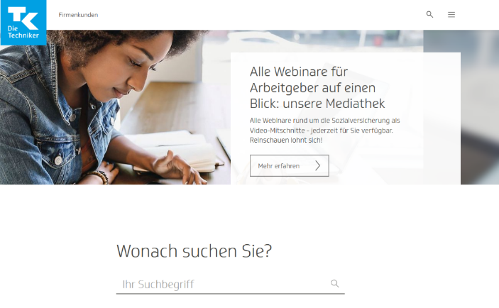
TK-Firmenkundenportal - firmenkunden.tk.de
Informationen für Arbeitgeber zur Sozialversicherung, internationalen Beschäftigung und zum betrieblichen Gesundheitsmanagement.

Slide 80

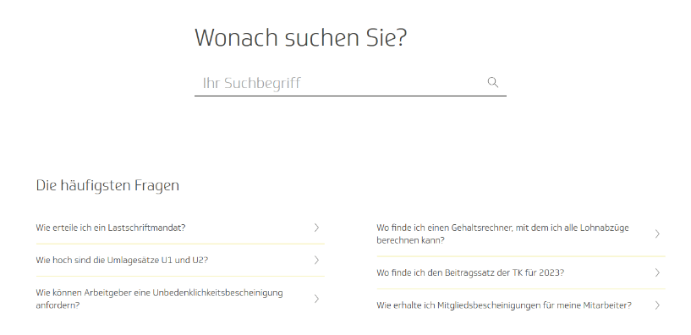
TK-Fachartikel und Suchfunktion
Suchfunktion: schneller finden und einfacher nutzen
Auf einen Blick: thematisch gebündelte Informationen

Slide 81
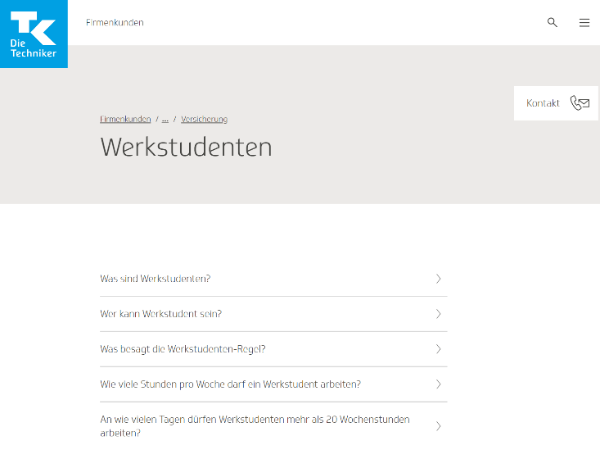
TK-FAQ-Sammlungen
Hilfreiche Antworten: finden Sie in unseren themenbezogenen FAQ-Sammlungen

Slide 82
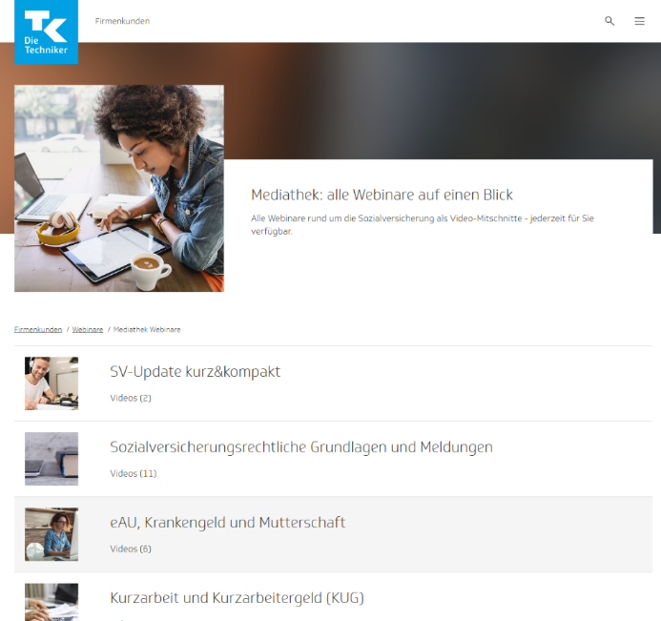
TK-Mediathek
Webinare als Video in unserer Mediathek – jederzeit für Sie verfügbar
firmenkunden.tk.de
Suchnummer 2134336

Slide 83
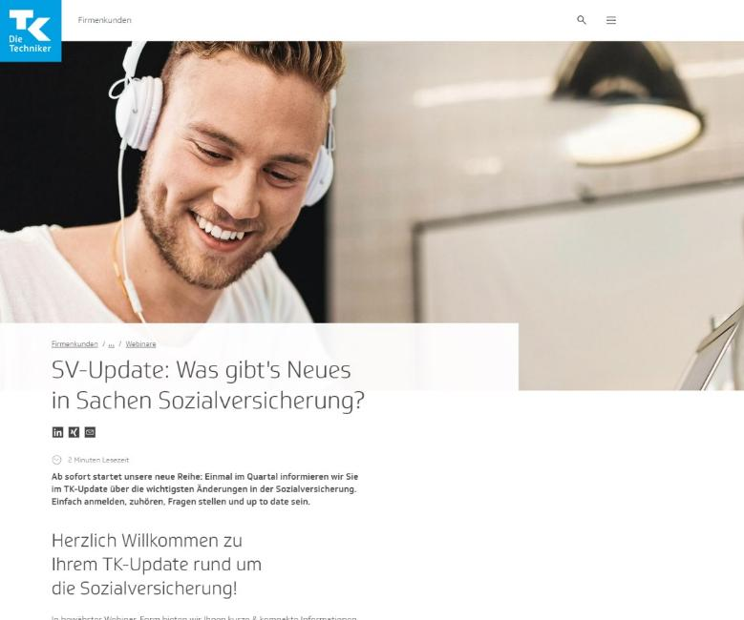
TK-Sozialversicherungs-Update kurz&kompakt
TK-Update die wichtigsten Änderungen in der Sozialversicherung als Webinar kurz&kompakt
firmenkunden.tk.de
Suchnummer 2164742

Slide 84
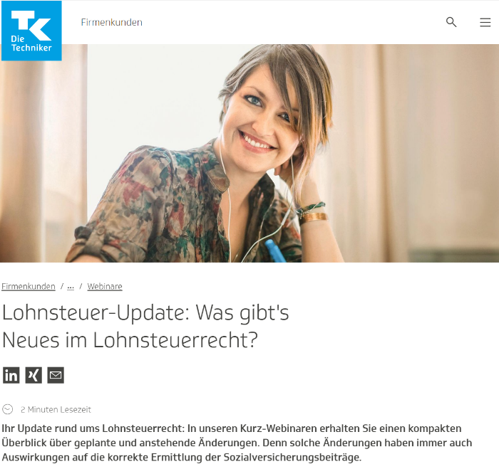
TK-Lohnsteuer-Update kurz&kompakt
TK-Update die wichtigsten Änderungen in der Lohnsteuer als Webinar kurz&kompakt
firmenkunden.tk.de
Suchnummer 2167844

Slide 85
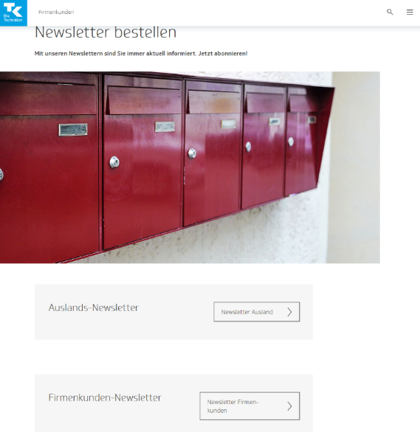
TK-Firmenkundennewsletter
Firmenkundennewsletter
Regelmäßige Infos rund um die Sozialversicherung, Meldungen, Beiträge, Arbeitsrecht und gesundes Arbeiten
Auslandsnewsletter
informiert Sie regelmäßig über Wichtiges rund um das Thema internationale Beschäftigung.
Jetzt abonnieren –
firmenkunden.tk.de Suchnummer 2032116

Slide 86
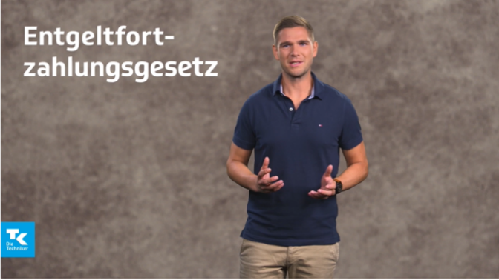
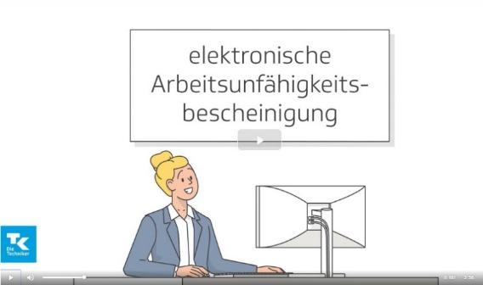
TK-Erklärfilme
Mit unseren Erklärfilmen erläutern wir zum Beispiel das eAU-Verfahren
firmenkunden.tk.de
Suchnummer 2142904
In „Endlich verständlich“ erklären TK-Mitarbeiter Begriffe aus der Sozialversicherung
firmenkunden.tk.de
Suchnummer 2066528

Slide 87

TK-Webinare
Webinartermine finden Sie unter firmenkunden.tk.de
Suchnummer 2032060

Slide 88
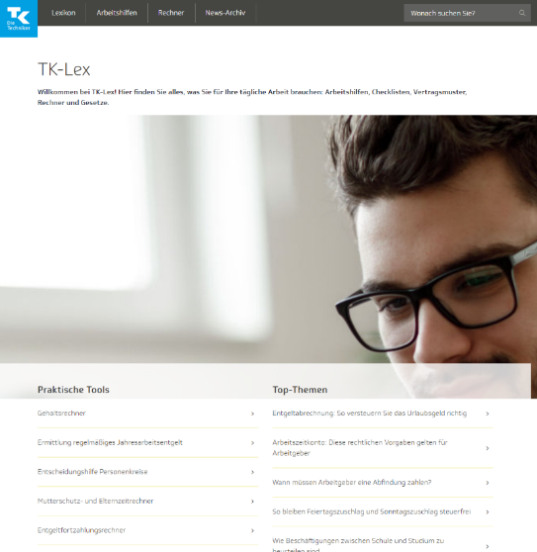
TK-Lex - Lexikon und Arbeitshilfen
Das Nachschlagewerk rund um die Sozialversicherung, das Arbeits- und Steuerrecht - mit vielen praktischen Arbeitshilfen und Rechnern – tk-lex.tk.de

Slide 89

Zahlen, Daten, Termine

Slide 90

Übersicht Werte und Suchnummern
Aktuelle Werte (Rechengrößen der Sozialversicherung und mehr) finden Sie am Ende Ihrer Unterlagen in Tabellen aufgelistet.
Bitte beachten Sie auch unsere zahlreichen Hinweise auf unsere Suchnummern. Diese helfen Ihnen, praktische Unterlagen, Hilfsmittel und Rechenmodule auf unseren Onlineseiten mit wenigen Klicks zu finden.
Sie müssen lediglich auf firmenkunden.tk.de die entsprechende Suchnummer ins Suchfeld eintragen und durch einen Klick auf die Lupe die Suche starten oder Sie nutzen die Links in der PDF-Datei.

Slide 91
Informationssammlung
Beratungsblatt Geringfügige Beschäftigung: firmenkunden.tk.de, Suchnummer 2031418
Beratungsblatt Midijobs/Übergangsbereich: firmenkunden.tk.de, Suchnummer 2031420
Weitere Infos zu Minijobs, Übergangsbereich, kurzfristige Beschäftigungen:
firmenkunden.tk.de, Suchnummer 2037832
Entscheidungshilfe/Fragebogen: firmenkunden.tk.de, Suchnummer 21037938
Geringfügigkeits-Richtlinien: firmenkunden.tk.de, Suchnummer 2132868
Rundschreiben „Versicherungs-, beitrags- und melderechtliche Behandlung von Beschäftigungen im Übergangsbereich nach § 20 Abs. 2 SGB IV ab dem 1.1.2023“:
firmenkunden.tk.de, Suchnummer 2146132
Minijobrechner: firmenkunden.tk.de, Suchnummer 2066898
Midijobrechner: firmenkunden.tk.de, Suchnummer 2097942

Slide 92
Informationssammlung
Sozialversicherungs-Update kurz&kompakt: firmenkunden.tk.de, Suchnummer: 2164742
Aktualisiertes eAU-Video: https://youtu.be/x86QYOFDr0U
TK-Webinare: firmenkunden.tk.de, Suchnummer: 2032060
TK-Mediathek mit vielen Fachvideos: firmenkunden.tk.de, Suchnummer: 2134336
TK-Lex: firmenkunden.tk.de, Suchnummer 2032120

Slide 93
In eigener Sache
Die Ihnen überlassene Präsentation basiert auf der Beurteilung und der rechtlichen Einschätzung des Herausgebers zum Zeitpunkt der Erstellung.
Die Präsentation und weiteren Unterlagen dienen ausschließlich zu Informationszwecken und ersetzen keine individuelle Beratung.
Eine Gewähr für die Vollständigkeit wird nicht übernommen.
Mit der Überlassung wird keine Haftung gegenüber dem Empfänger, Teilnehmern oder Dritten begründet. Jede Veräußerung, Verleihung oder sonstige Verbreitung, auch nur auszugsweise, bedarf der schriftlichen Zustimmung der Techniker Krankenkasse.
Copyright| Techniker Krankenkasse, Firmenkundenservice, Armin Michehl

Slide 94

Falls Sie noch
Fragen haben…
Weitere Informationen finden Sie unter firmenkunden.tk.de
Einfach die Suchnummer ins Suchfeld eintragen
Webinarübersicht 2032060
Beratungsblätter 2068424
SV-Lexikon (TK-Lex) 2032352
Newsletter 2032116
Mediathek 2134336
SV-Update 2164742
Lohnsteuer-Update 2167844
…stehen wir Ihnen gerne zur Verfügung.

